Slide 1
LC 23: Diagrammes potentiel pH
Niveau : CPGE
Prérequis : Construction de diagrammes potentiel-pH, thermodynamique de l’oxydo-réduction, réactions acido-basiques, notion de domaines de prédominance et d’existence, dosages.

Slide 2
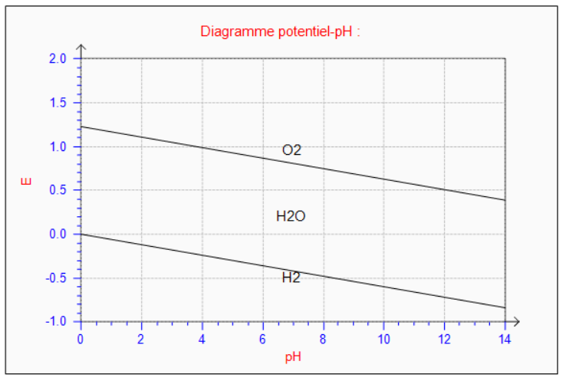
Diagramme pour les couples de l’eau :

Slide 3
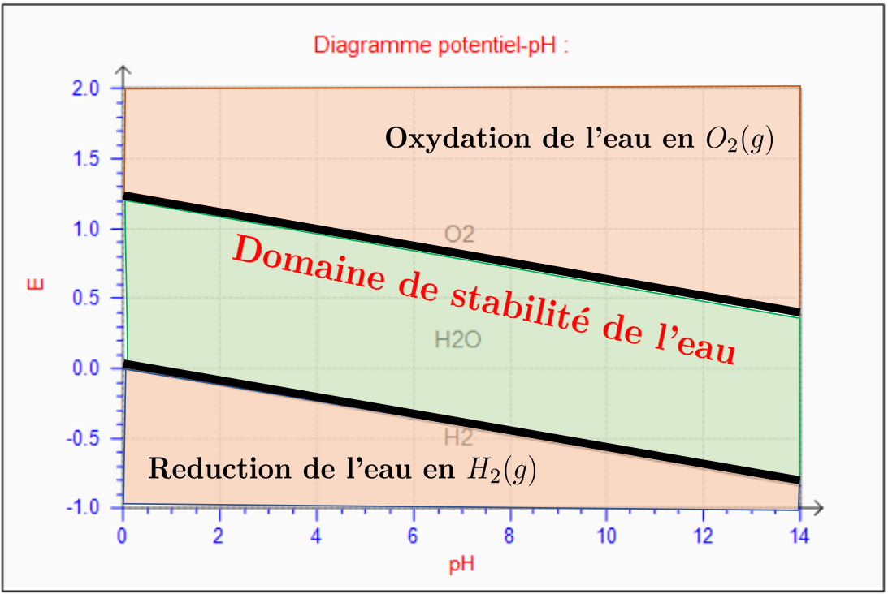

Slide 4

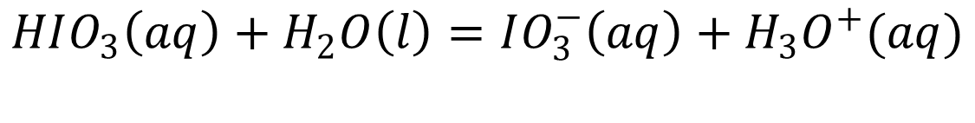



Frontière verticale
$$E$$
$$HIO_{3}\left(aq\right)$$
$$IO_{3}^{−}\left(aq\right)$$
$$pH$$
$$HIO_{3}\left(aq\right)+H_{2}O\left(l\right)=IO_{3}^{−}\left(aq\right)+H_{3}O^{+}(aq)$$

Slide 5



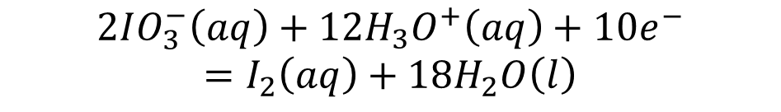


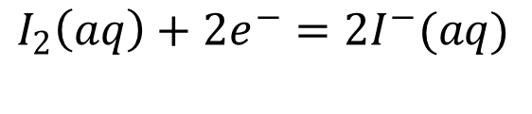



Frontière horizontale
Frontière oblique
$$E$$
$$E$$
$$I_{2}\left(aq\right)$$
$$IO_{3}^{−}\left(aq\right)$$
$$I^{−}(aq)$$
$$I_{2}\left(aq\right)$$
$$pH$$
$$pH$$
$$2IO_{3}^{−}\left(aq\right)+12H_{3}O^{+}\left(aq\right)+10e^{−}$$
$$=I_{2}\left(aq\right)+18H_{2}O\left(l\right)$$
$$I_{2}\left(aq\right)+2e^{−}=2I^{−}(aq)$$
Pas d’ions oxonium
Présence d’ions oxonium

Slide 6
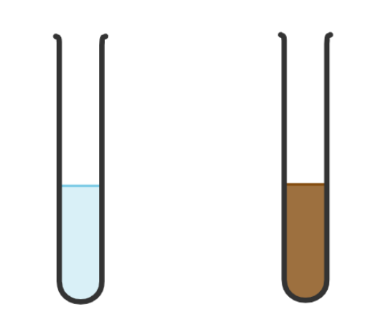
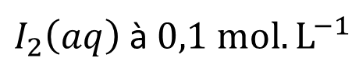
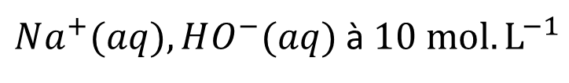
Stabilité du diiode
$I_{2}\left(aq\right)$ à $0,1 mol.L^{−1}$
$Na^{+}(aq), HO^{−}(aq)$à $10 mol.L^{−1}$

Slide 7







Diagramme potentiel pH de l’élément iode
$$E(V)$$
$$HIO_{3}\left(aq\right)$$
2,0
$$C_{travail}=0,1 mol.L^{−1}$$
1,6
1,2
$$IO_{3}^{−}\left(aq\right)$$
0,8
$$I_{2}\left(aq\right)$$
0,4
0,0
$$I^{−}(aq)$$
-0,4
$$pH$$
2
4
6
8
10
12
14

Slide 8




Dismutation du diiode
$$E(V)$$
$$HIO_{3}\left(aq\right)$$
$$C_{travail}=0,1 mol.L^{−1}$$
2,0
1,6
réactifs
1,2
$$IO_{3}^{−}\left(aq\right)$$
produits
0,8
$$I_{2}\left(aq\right)$$
0,4
0,0
$$I^{−}(aq)$$
-0,4
$$pH$$
2
4
6
8
10
12
14

Slide 9

Médiamutation des ions iodates et iodures
$$E(V)$$
$$HIO_{3}\left(aq\right)$$
2,0
$$C_{travail}=0,1 mol.L^{−1}$$
1,6
réactifs
1,2
$$IO_{3}^{−}\left(aq\right)$$
produits
0,8
$$I_{2}\left(aq\right)$$
0,4
0,0
$$I^{−}(aq)$$
-0,4
$$pH$$
2
4
6
8
10
12
14

Slide 10
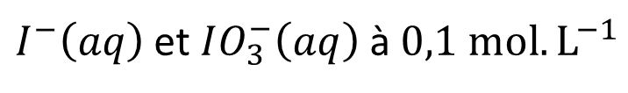
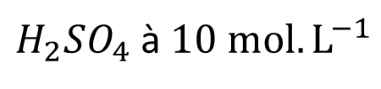
Médiamutation
$I^{−}\left(aq\right)$ et $IO_{3}^{−}\left(aq\right)$ à $0,1 mol.L^{−1}$
$H_{2}SO_{4}$à $10 mol.L^{−1}$

Slide 11
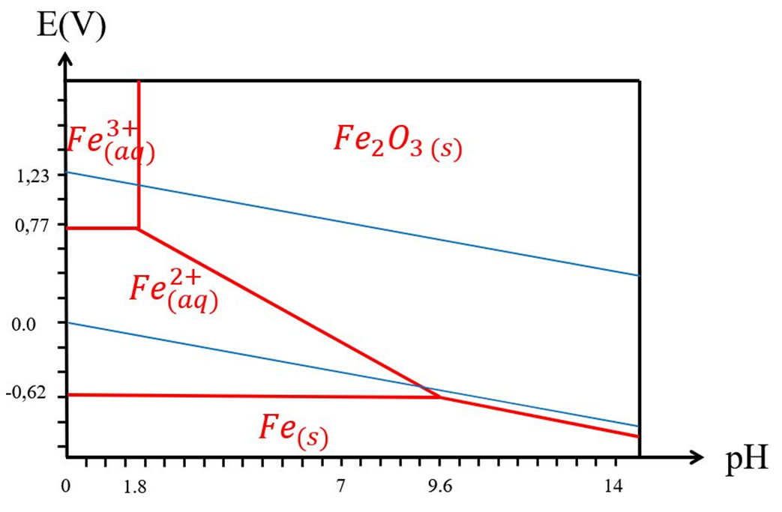
Superposition du diagramme potentiel – ph du Fer et de l’eau.
O₂ (aq)
H₂O (l)
H₂ (aq)

Slide 12
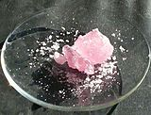
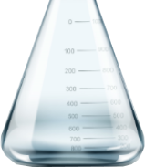

Slide 13
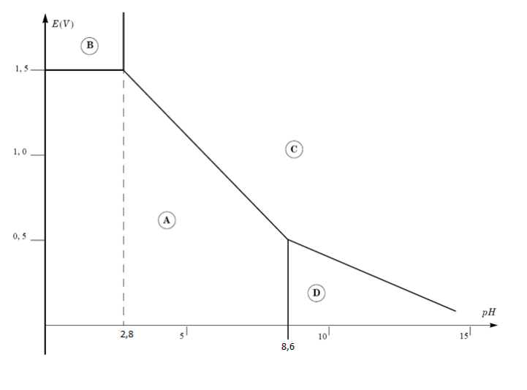
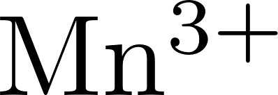
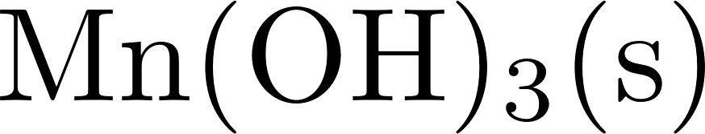
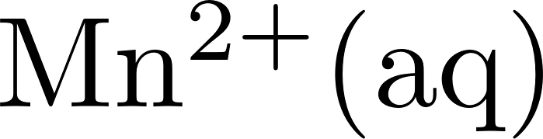
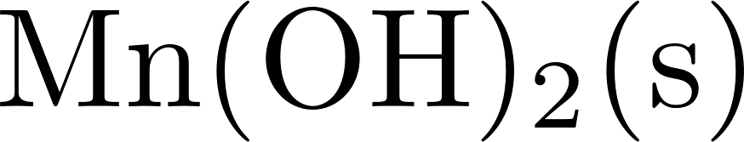
Diagramme potentiel ph de Mn :

Slide 14
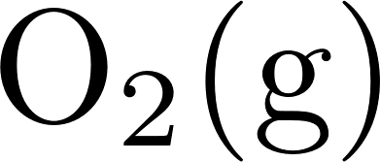

Slide 15



Slide 16
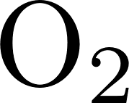
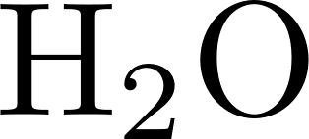

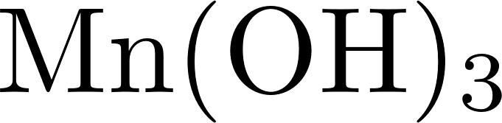
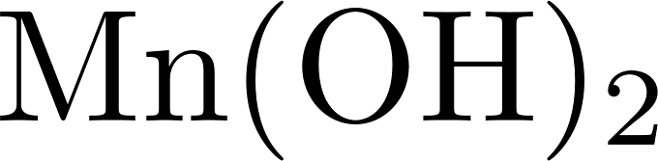

Slide 17
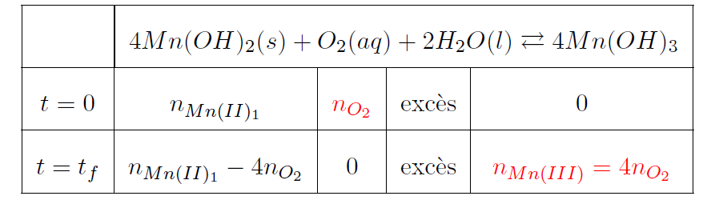
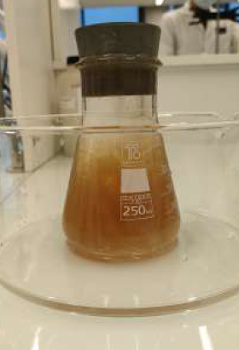

Slide 18


Slide 19
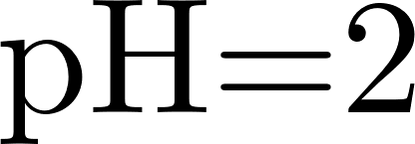
Passage en milieu acide

Slide 20
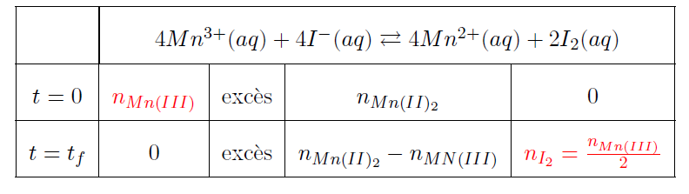

Slide 21
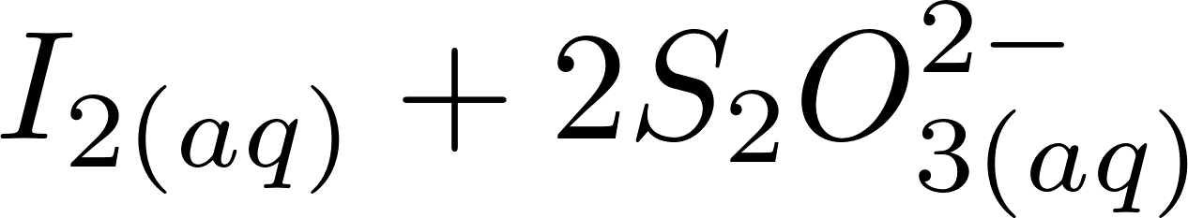

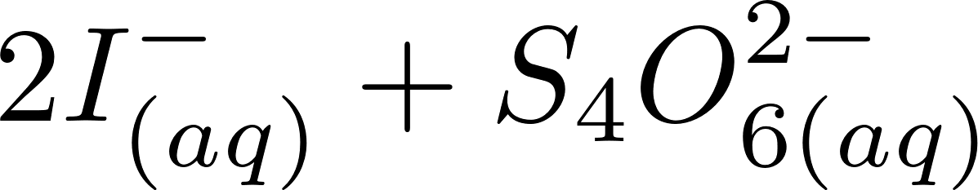
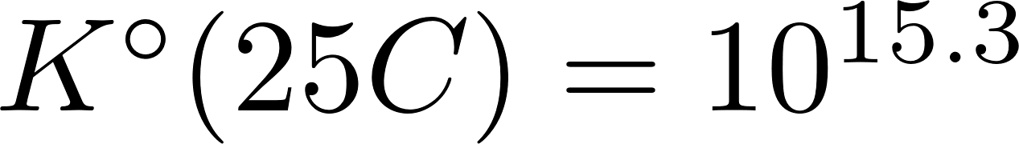
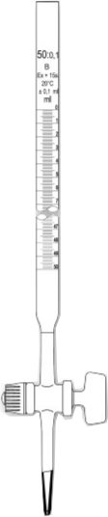
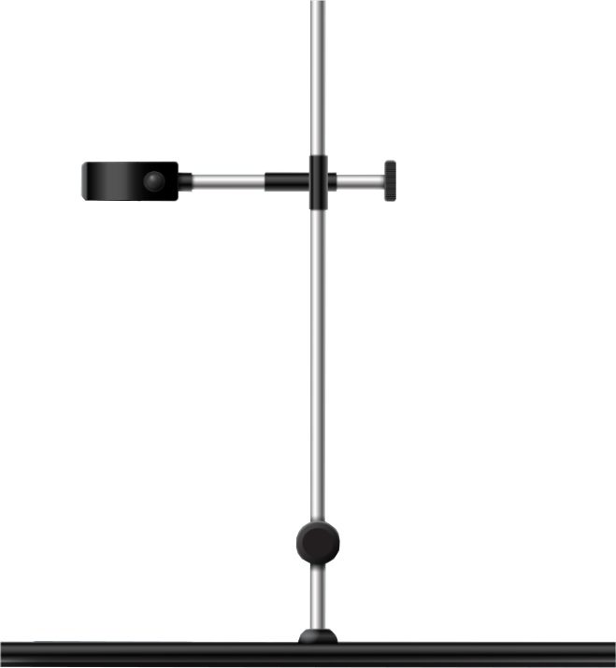
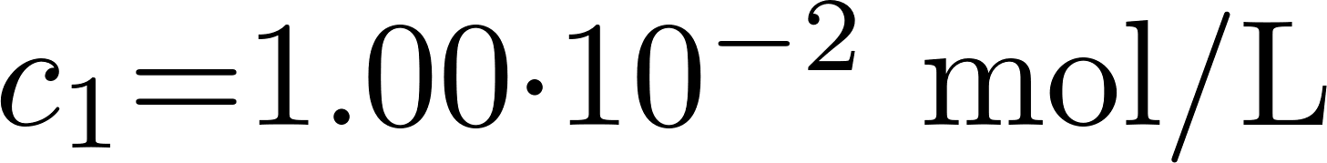

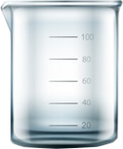
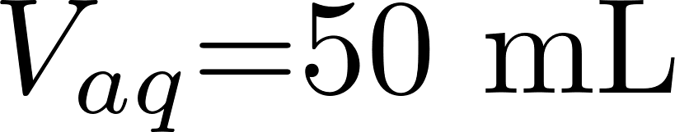
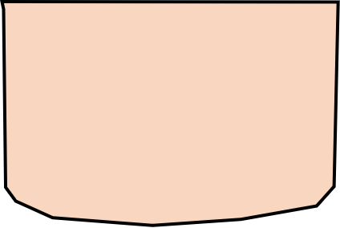
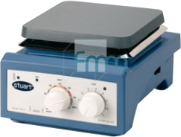

Slide 22
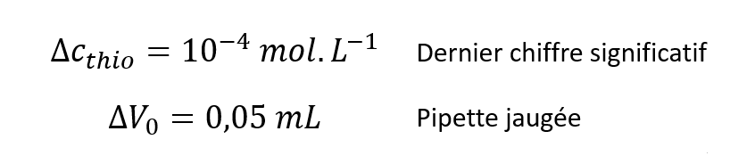
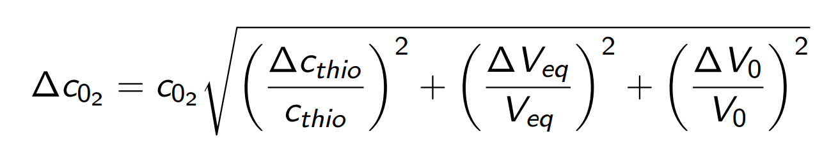

Slide 23
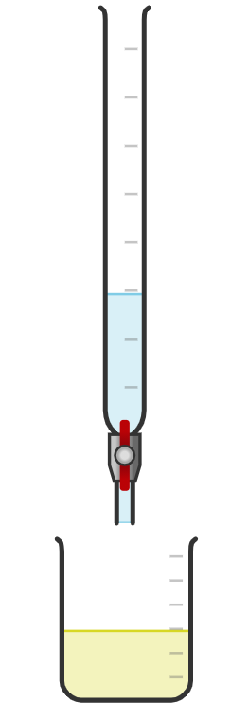



Méthode de Winkler : protocole
4ème étape :
On titre cette solution avec du thiosulfate de sodium
Pour mieux repérer l’équivalence, on ajoute du thiodène juste avant
$$(Na^{+}, { S}_{2}O_{3}^{2−})$$
$$c_{thio}=1,00. {10}^{−2}mol.L^{−1}$$
$$V_{0}=100,0 mL$$

Slide 24


Incertitudes
$$ΔV_{éq}=\sqrt{{\left(2∗0,03\right)}^{2}+0,05²}=0,08 mL$$
Lecture burette
Volume d’une goutte
$$Δc_{thio}={10}^{−4} mol.L^{−1}$$
Dernier chiffre significatif
$$ΔV_{0}=0,05 mL$$
Pipette jaugée

Slide 25
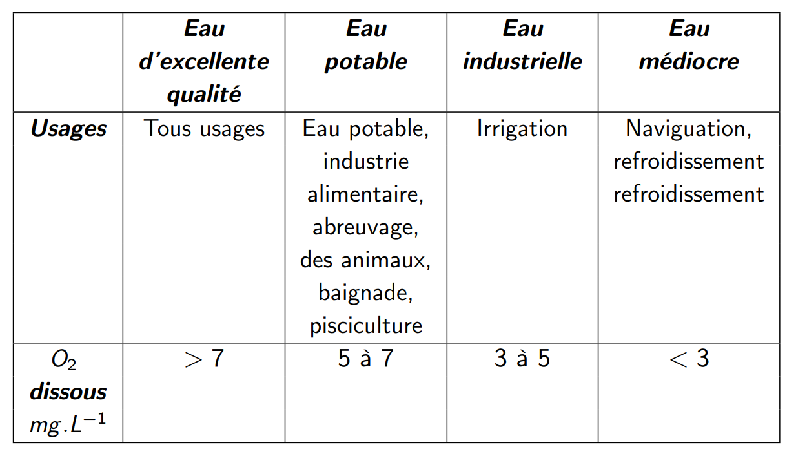
Qualité de l’eau

Slide 26
Voir proto Winckler

